Slide 1
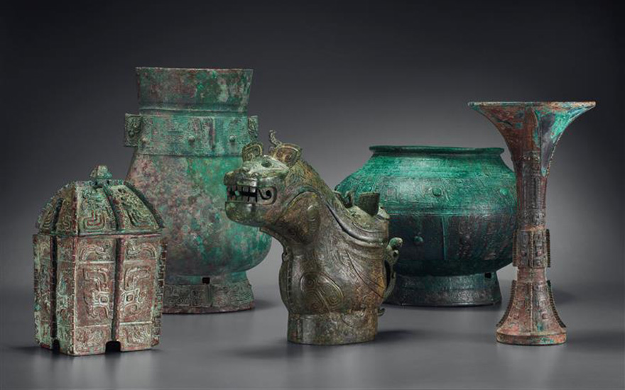
青銅器

Slide 2
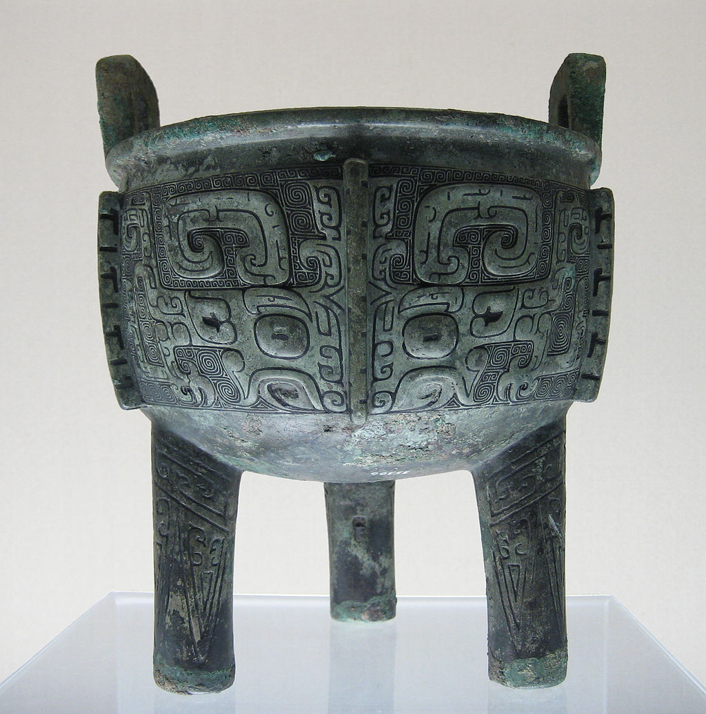
商代的青銅器種類
常見的按照用途分為禮器、樂器、
工具、兵器、車馬器。
禮器是商王是商王和貴族用來舉行宴會、
祭祀等重大儀式的器物，
使身份等級和地位的標誌，
禮器使青銅器的大宗，
歷代出圖的青銅器已經達到千件之多
青銅器紋飾一弊 常用於青銅器的紋樣有：
饕餮紋、
夔龍紋、
龍紋（爬行龍紋、卷龍紋、雙體龍紋）、
蛟龍紋、
蛇紋（蟠虺紋、蟠蟲離紋）、
鳥紋、
鳳紋、
波紋等青銅紋樣。 原文網址：https://kknews.cc/culture/l9v9z.html

Slide 3
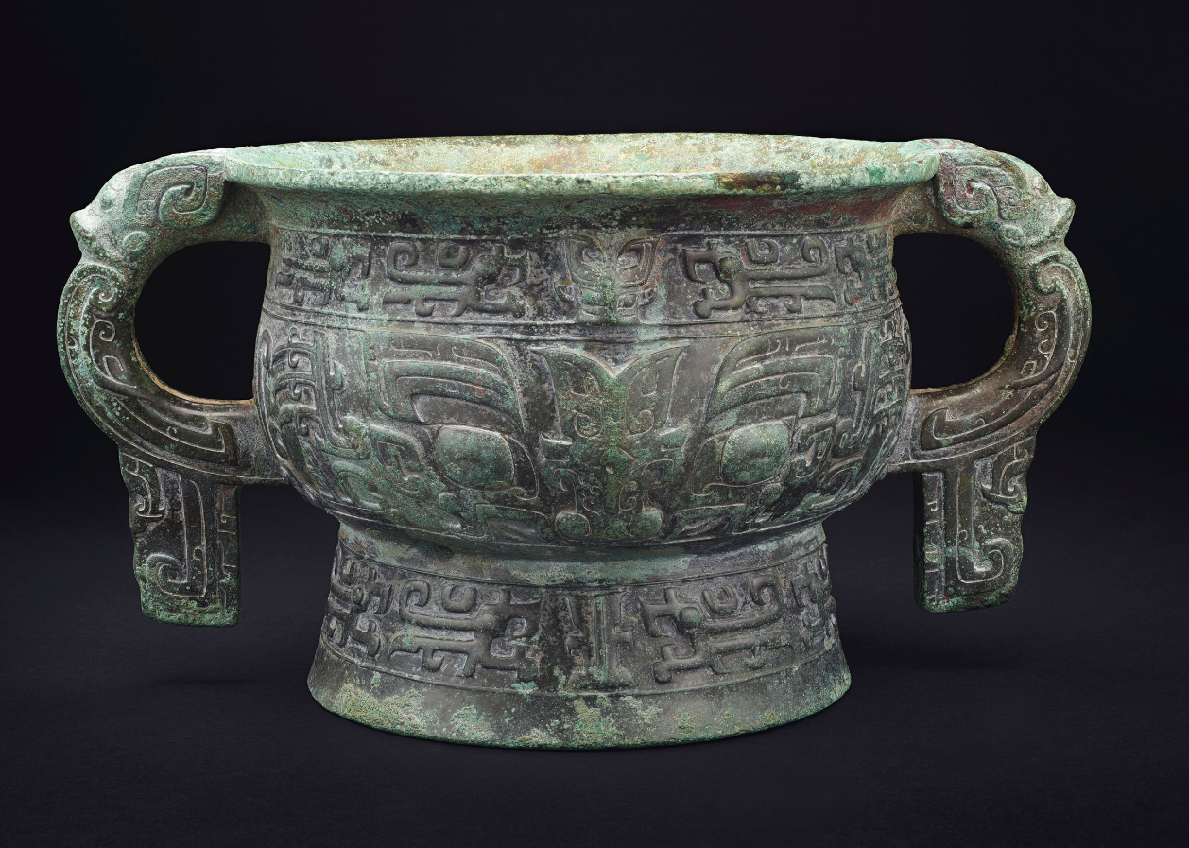

Slide 7
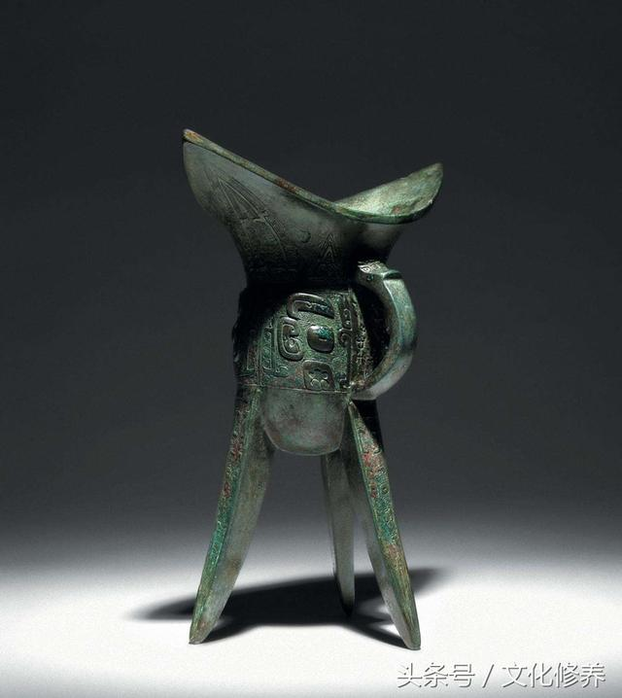

Slide 8
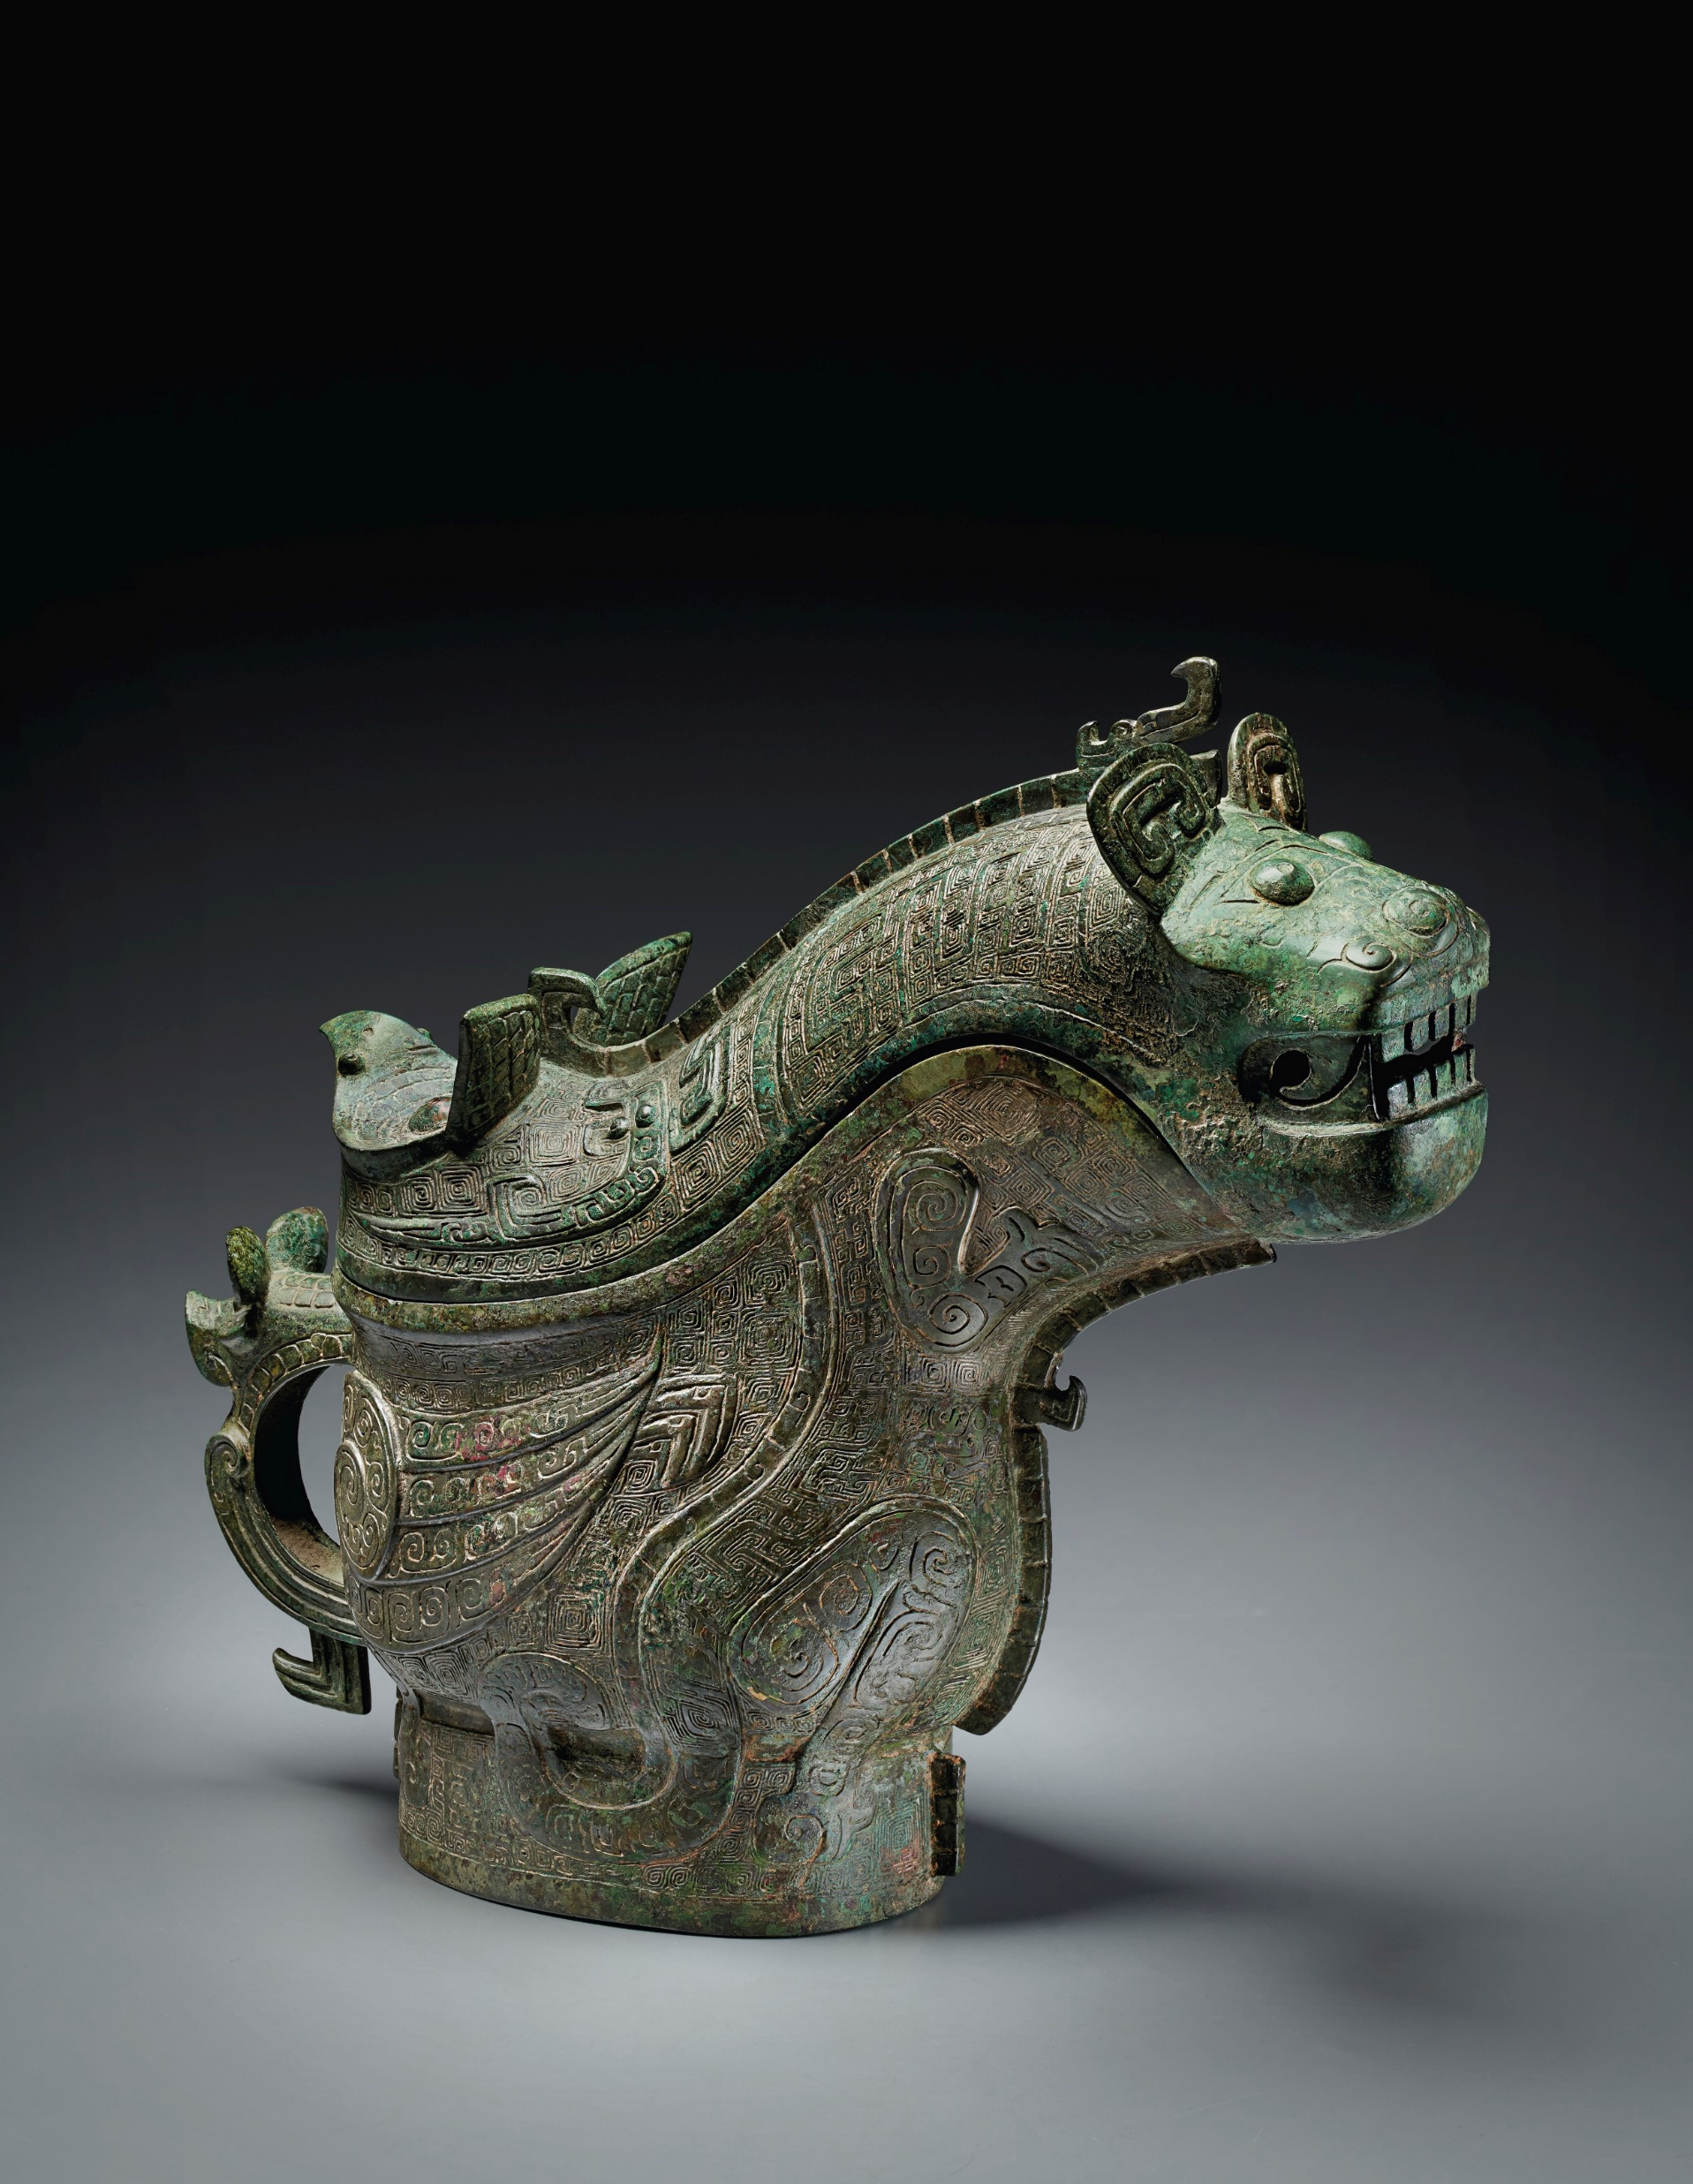

Slide 9
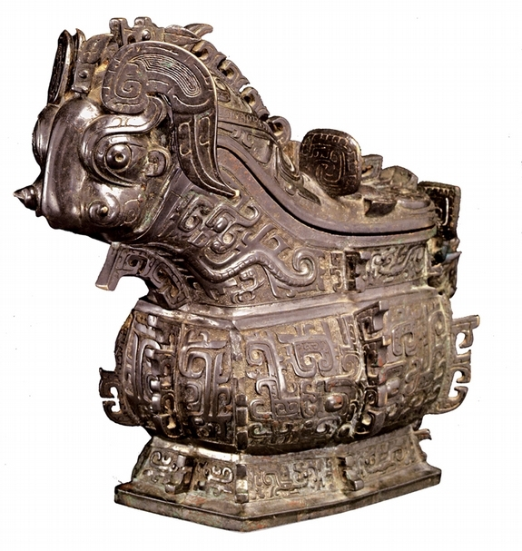

Slide 11
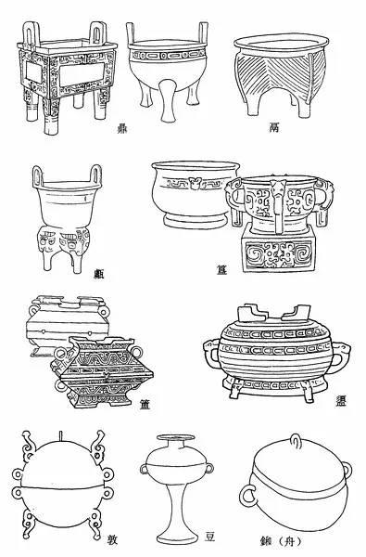
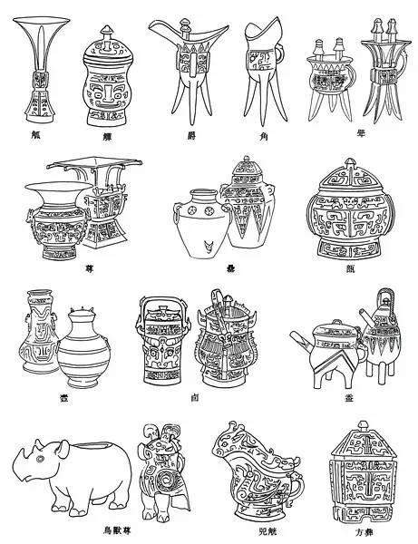

Slide 12
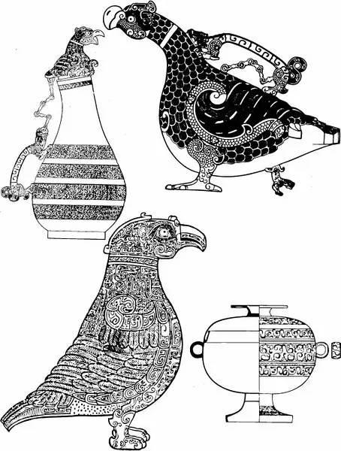
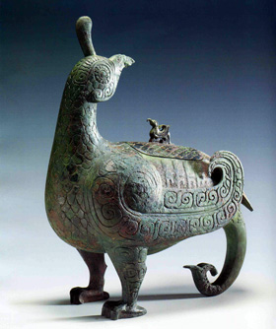

Slide 13
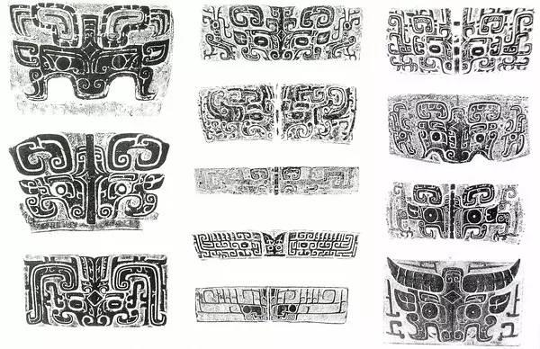

Slide 14
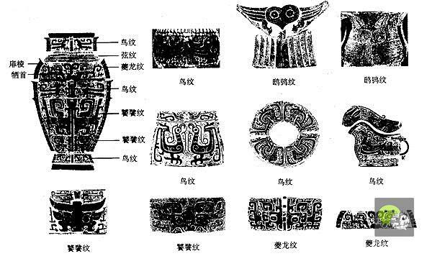

Slide 16
